Slide 1
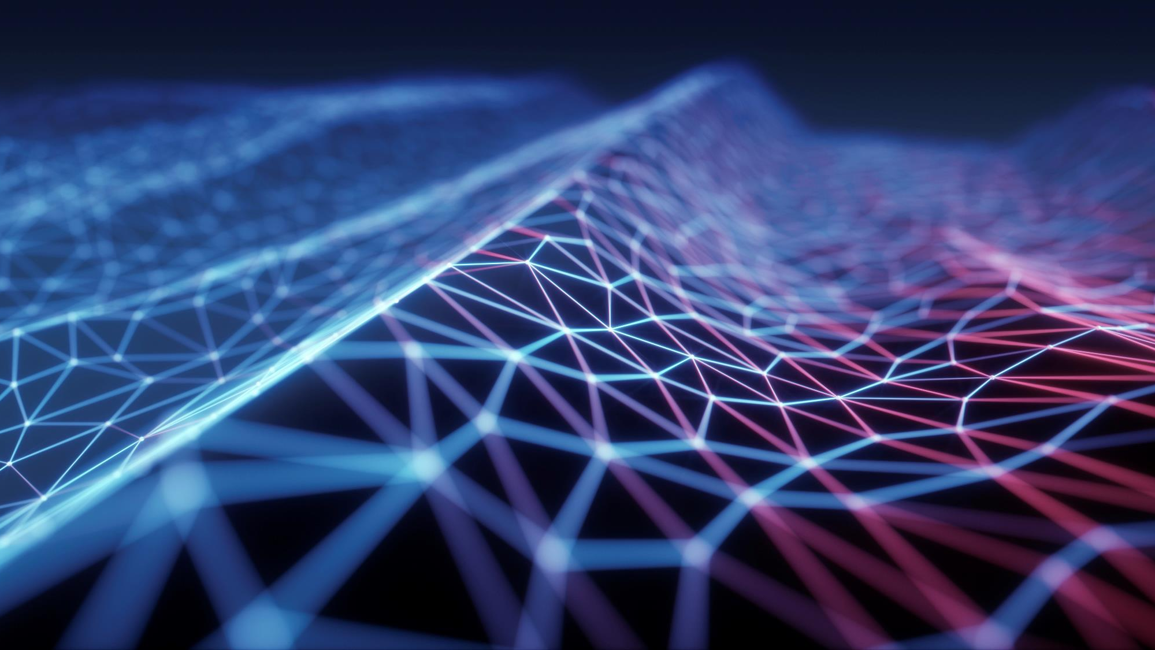
Modèles d'Apprentissage Profond Fédérée Explicable sur Jumeaux Numériques pour l'Agriculture Intelligente
Encadré par : Dr. NÉDRA MELLOULI-NAUWYNCK Réalisé par : Houidi Karim

Slide 2
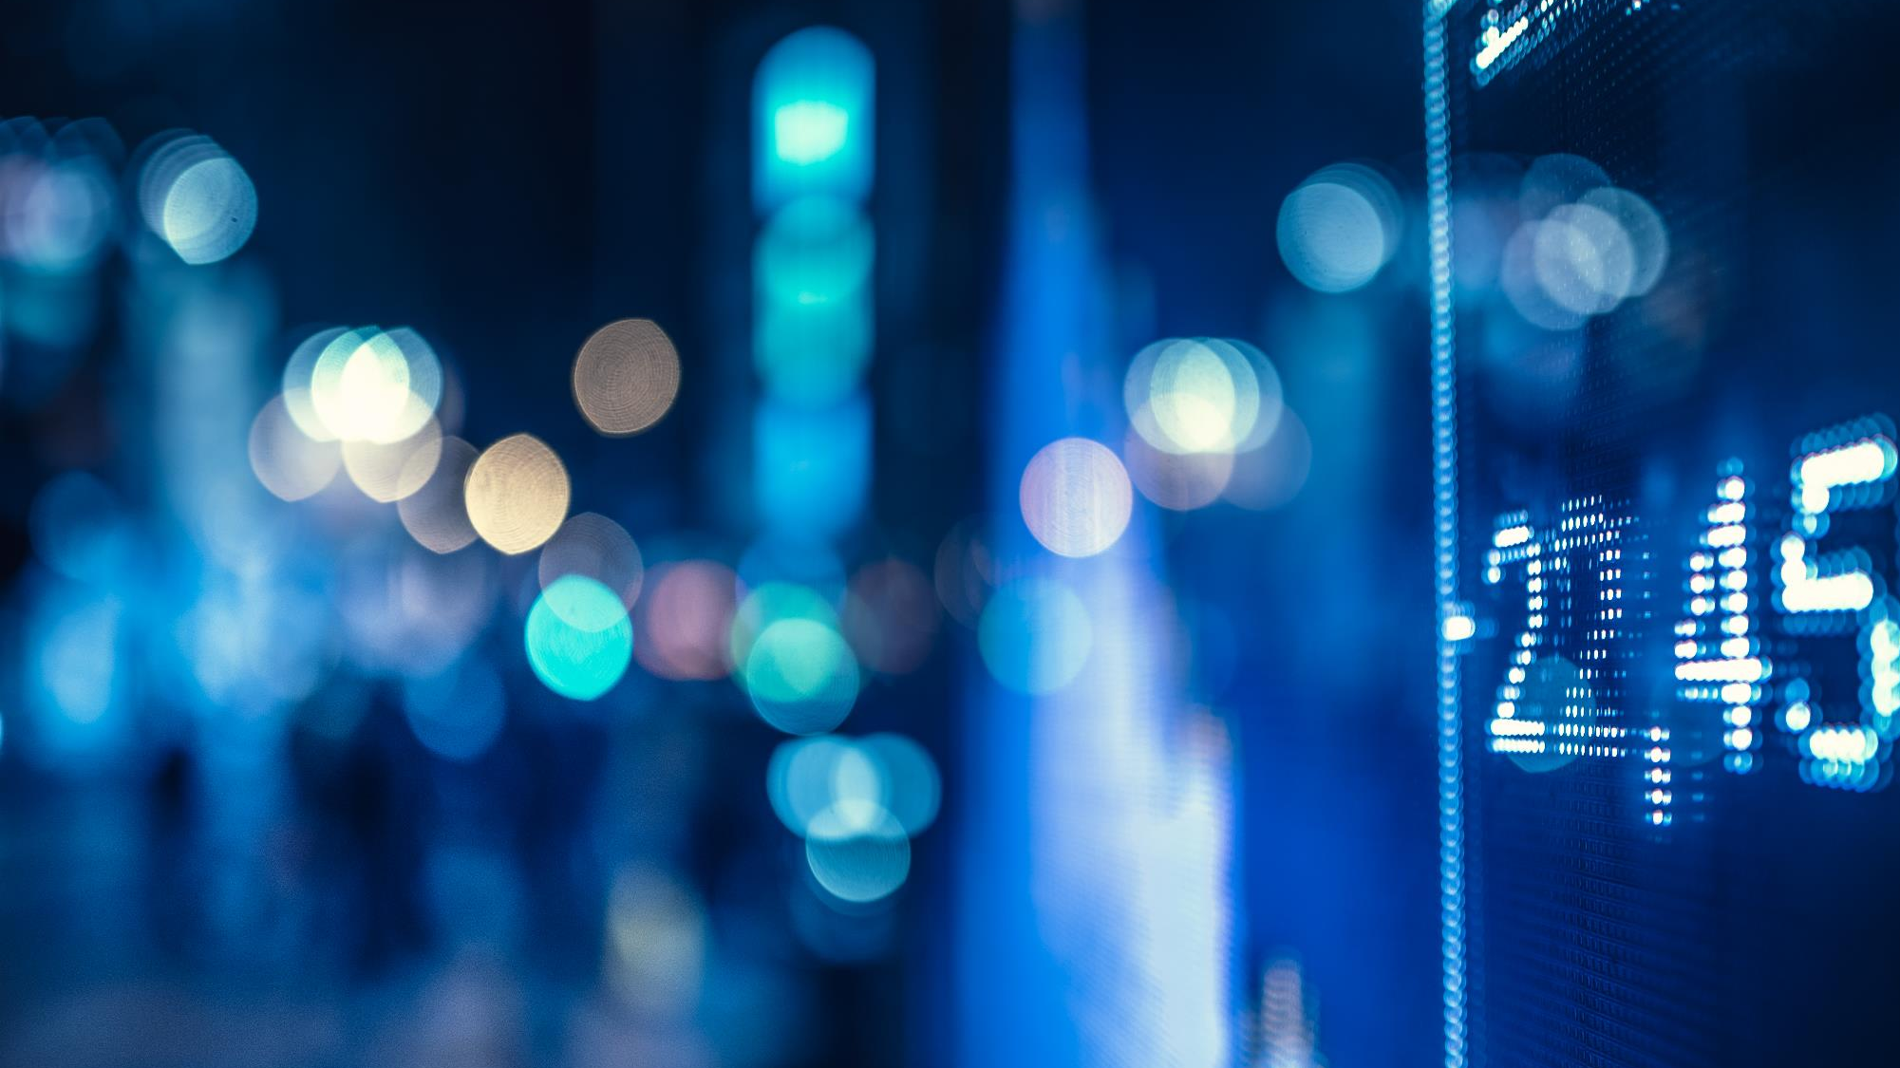
Plan
Introduction
Etat de l’art
Conclusion & Perspective
Objectifs
1
2
3
4

Slide 3
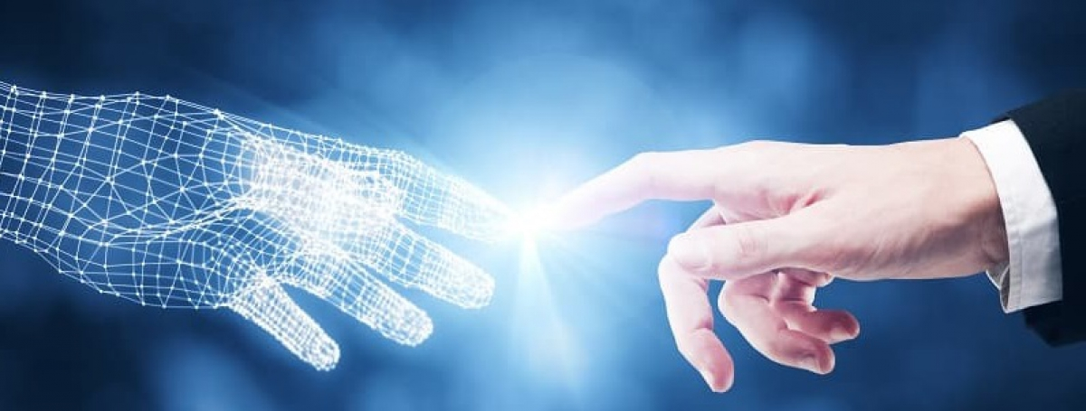
introduction
Réseau IoT
Intelligence Artificielle
Jumeaux Numériques

Slide 4
objectifs
Acquisition, fusion des données et analyse
La fusion quasi-temps réel de données spatio-temporelles multi-sources hétérogènes
XAI
L'explicabilité et la traçabilité des algorithmes élaborés
Jumeau numérique agricole
Penser aux interfaces du DT afin de faciliter et de répondre aux besoins des différents acteurs
L'analyse et la prédiction de séries temporelles multivariées et multi-temporelles
Réaliser une architecture distribuée, autonome et collaborative du DT
But : Développer un système à base des jumeaux numérique, dont les principaux composants sont:
Construction des modèles explicatifs qui intègrent le contexte et l'environnement dans lesquels ils opèrent
Analyse et traitement des données collectées dans des endroits proches des champs et des parcelles d’étude ;
Collecte efficace de données agricoles en temps réel à travers des réseaux de capteurs agricoles à faible consommation d’énergie ;
Conception d’un système de recommandation collaboratif pour fournir des suggestions aux agriculteurs en fonction de données multi-sources

Slide 5
état de l’art
Définition de l’apprentissage, apprentissage profond, l’apprentissage fédéré et l’apprentissage profond explicable ?
Type d’apprentissage utilisé par les jumeaux numérique ?
Les application des jumeaux numériques dans le domaine d’agriculture ?

Slide 6
État de l’art1 : l’apprentissage (Machine Learning)(1) ?
ML est un champ d’étude de l’intelligence artificielle qui vise à donner aux machines la capacité d’apprendre à partir de données via des modèles mathématique,
Je suis responsable de la phase 1
Données d’entrainement
Modèle statistique
Analyse d’erreur
Application
Nouvelle Données
Modèle statistique entrainé
Prédiction/recommandation
Phase 2 : Déploiement

Slide 7
État de l’art : l’apprentissage (Machine Learning)(2) ?
Données d’entraînement
Nouvelles données
Généraliser le modèle
Tâche de l’algorithme
Prédire
Recommander
Prendre une décision
Algorithme d’apprentissage
Analyse d’erreur
Mesurer les performances
Supervisé
Non supervisé
Semi supervisé
Renforcement
Machine
Learning
Apprentissage
Supervisé
Apprentissage
Non supervisé
Apprentissage
Semi supervisé
Apprentissage
par
Renforcement
Algorithmes permettant de prévoir ou classifier à partir de données historiques et étiquetées.
Exp : Analyse de circulation Waze
Consiste à apprendre les actions à prendre à partir d'expériences.
Exp: Voiture Autonome
Algorithmes permettant de classifier, regrouper des profils homogènes à partir de données non étiquetées.
Cherche des Patterns et des corrélation.
Exp: Reconnaissance faciale
Algorithmes qui traitent des données mixtes étiquetées et non étiquetées.
Exp: Recherche Médical Complexe

Slide 8
État de l’art : l’apprentissage (Machine Learning Model)(3)
ML Model
Supervisé
Régression
Sortie: continus
Classification:
Sortie: discrète
Non supervisé
Clustering
Régression linéaire
Régression Linéaire Multiple
Régression Polynomiale
Arbre de Décision
Forêts Aléatoires
Réseaux de Neurones
Régression Logistique
SVM
Naïve Bayes
Arbre de Décision
Forêts Aléatoires
Réseaux de Neurones
K-means
Hierarchical
Mean Shift
Density-based
Réduction de dimensionnalité
Feature elimination
Feature extraction

Slide 9
État de l’art : l’apprentissage Profond (Deep learning) (4)
Une branche de l'intelligence artificielle (IA) qui se concentre sur l'utilisation de réseaux de neurones artificiels profonds pour résoudre des problèmes complexes.
Big data
Ensembles des données plus grands
Collecte et stockage plus faciles
Matériels
Graphics Processing Units (GPU)
Massivement parallélisable
Logiciels
Techniques améliorées
Nouveaux modèles
Boîtes à outils

Slide 10
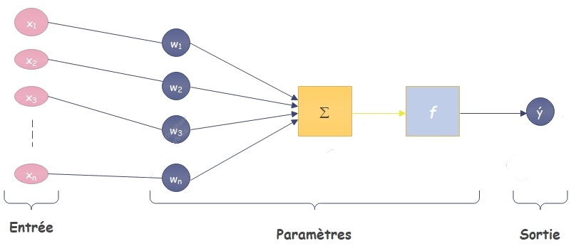
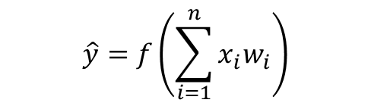
État de l’art : l’apprentissage Profond (Deep learning) (5)
Le perceptron : propagation vers l'avant
$$\hat{y}=f\left(\sum_{i=1}^{n}{x_{i}w_{i}}\right)$$
Un seul neurone ne permet pas de répondre à des problèmes complexes
Réseau de Neurone
Deep Learning: utilise d’énormes volumes de données et il interagit simultanement avec plusieurs couches du réseau de neurones,
Adaptés aux données de taille fixes comme des images

Slide 11
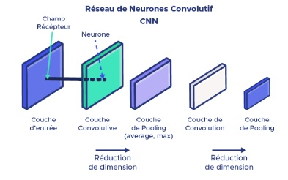
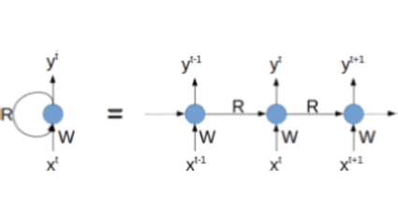
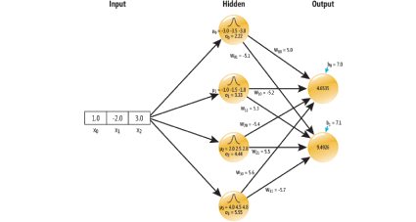
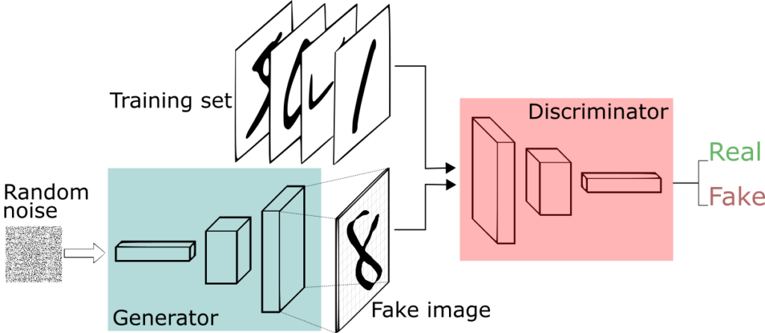
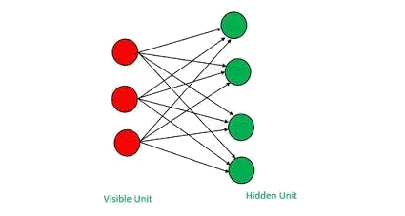
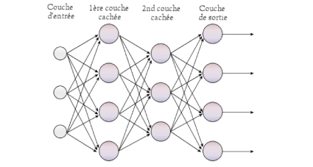
État de l’art : l’apprentissage Profond (Deep learning) (6)
Nom d’algorithme | Modèle | Spécification | Utilisations
Réseaux neuronaux convolutifs (CNN) |  | les CNN sont constitués d'une multitude de couches chargées de traiter et d'extraire les caractéristiques des données. | Analyse et la détection d'objets Reconnaître des images satellites Traiter des images médicales Détecter des anomalies ou prédire des séries chronologiques.
Réseaux neuronaux récurrents (RNN) Réseaux de mémoire à long et court terme (LSTM) |  | Les RNN constituent des cycles dirigés, cela permet aux sorties du LSTM d'être exploitées comme entrées au niveau de la phase actuelle. | Sous-titrage d'images Le traitement du langage naturel La traduction automatique.
Réseaux de fonction de base radiale (RBFN) |  | Ils exploitent des fonctions de base radiales en tant que fonctions d'activation. | La classification La prédiction des séries temporelles La régression linéaire.
Réseaux adversariaux génératifs (GAN) |  | Les GAN créent de nouvelles instances de données qui s’apparentent aux données d’apprentissage profond. | La création de jeux vidéo.
Machines de Boltzmann restreintes (RBM) Réseaux de croyance profonds (DBN) |  | RBM sont des réseaux neuronaux stochastiques constitués de deux couches unités visibles et unités cachées, sont capables d’apprendre en partant d’une distribution de probabilité sur un ensemble d’entrées. | La reconnaissance d’images La reconnaissance de vidéos Les données de capture de mouvements.
Perceptrons multicouches (MLP) |  | Les MLP se composent d'une couche d'entrée et d'une couche de sortie qui sont entièrement connectées; | Logiciels de reconnaissance vocale La reconnaissance d’images La traduction automatique Implémenté par de nombreuses librairies telles que TensorFlow, Weka, Scikit-Learn.
 | Machine Learning | Deep Learning
Domaine d’application | Classification Régression Clustering | NLP: Natural Language Processing Computer Vision
Volume de données traitées | Milliers d’observations | Big Data
Temp d’apprentissage | Moins longs | Plus longs
Puissance de calcule | Moins gourmand en ressources | GPU: Graphics Processing Units TPU: Tensor Processing Unit

Slide 12
État de l’art : l’apprentissage Profond Fédéré (7)
Caractéristique | Deep Learning | Federated Learning
Définition | Basée sur des réseaux de neurones profonds | Collaboratif sans centralisation des données
Centralisation des Données | Les données d'entraînement sont généralement centralisées dans un emplacement | Les données d'entraînement restent sur les appareils ou serveurs locaux des utilisateurs
Nature des Modèles | Utilisation de modèles globaux créés et entraînés sur l'ensemble des données centralisées | Utilisation de modèles locaux sur chaque appareil/client participant, avec un modèle global agrégé à partir des mises à jour locales
Apprentissage | Entraîne un modèle sur toutes les données d'un seul emplacement centralisé | Entraîne un modèle global basé sur les mises à jour de modèles locaux agrégées de manière sécurisée et privée
Sécurité et Confidentialité | Peut poser des problèmes de sécurité et de confidentialité car les données sont centralisées | Fournit une solution plus sécurisée et respectueuse de la vie privée en évitant la centralisation des données
Communication de Données | Nécessite une communication fréquente entre l'emplacement centralisé et les appareils locaux pour l'entraînement | Minimise la communication des données, seules les mises à jour de modèle sont transmises
Exemples d'Applications | Vision par ordinateur, traitement du langage naturel, reconnaissance vocale, etc. | Applications sensibles à la vie privée telles que la santé, la finance, l'Internet des objets (IoT), etc.
Évolutivité | Peut être difficile à évoluer pour de grandes quantités de données ou des utilisateurs décentralisés | Évolutif pour un grand nombre d'utilisateurs distribués ou des données massives, car la charge est répartie entre les clients
Temps d'Entraînement | Souvent plus rapide car toutes les données sont centralisées | Peut être plus long en raison de la nécessité d'agréger les mises à jour locales
Optimisation Globale | Permet l'optimisation globale directe du modèle | Exige des mécanismes d'optimisation distribuée et d'agrégation de modèle

Slide 13
État de l’art : l’apprentissage Profond Fédéré (8)

Slide 14
État de l’art2,3 : Les jumeaux numériques et apprentissages
Type de Jumeaux Numériques d'Agriculture | Types d'Apprentissage Associés |  |  | Exemples d'Utilisation
 | ML | DL | FL | Exemple | DT
Jumeaux Numériques de Culture | Régression, Classification. | Analyse d'images. | Prédire les rendements. | Prédiction des rendements des cultures, détection de maladies sur les feuilles, optimisation de l'irrigation, | « AgriAI »
Jumeaux Numériques de Ferme | Clustering, Classification. | Optimisation des processus de ferme. | Gestion efficace. | Gestion des ressources, optimisation de la production, planification de la chaîne d'approvisionnement de la ferme, | « FarmAI »
Jumeaux Numériques d'Élevage | Régression, Classification | Analyse des comportements des animaux | Prédiction globale | Prédiction de la production d'œufs, surveillance du bien-être des animaux, détection des comportements anormaux, | « LivestockAI »
Jumeaux Numériques d'Agroforesterie | Régression, Classification | Analyse des images de la forêt | Gestion durable des ressources forestières | Prédiction de la croissance des arbres dans une plantation agroforestière, détection des zones touchées par des maladies dans une forêt, | « ForestAI »
Jumeaux Numériques de Gestion de l'Eau | Régression, Classification | Analyse des données des capteurs d'humidité du sol. | Gestion efficace de l'eau | Prédiction de la demande en eau pour l'irrigation, détection des fuites dans le système d'irrigation, | « AquaAI »
Jumeaux Numériques de Gestion de la Chaîne d'Approvisionnement Agricole | Régression, Classification | Optimisation logistique. | Planification efficace. | Prévision de la demande, gestion des stocks, optimisation de la logistique de la chaîne d'approvisionnement, | « SupplyChainAI »

Slide 15
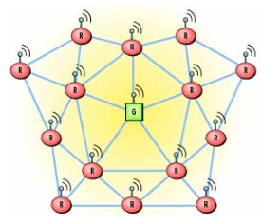
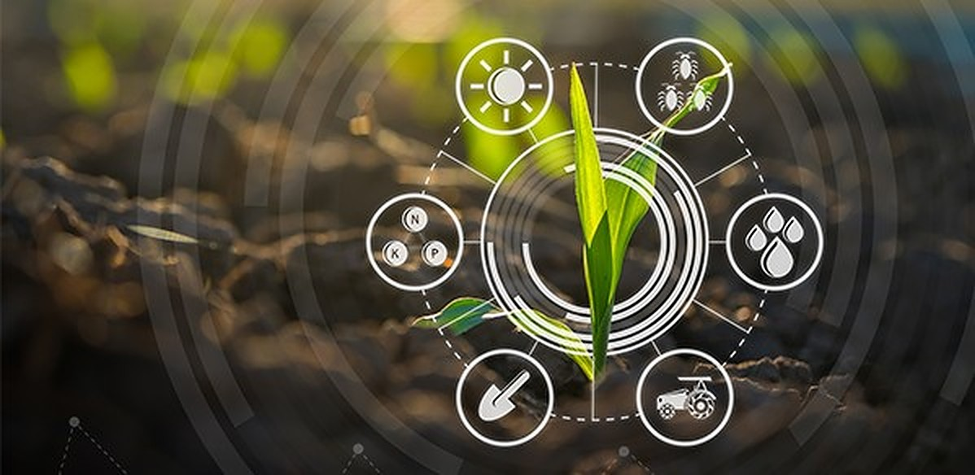
Conclusions et perspectives
Perspectives
Les données:
Architecture BigData
Apache Spark et Kafka
SysML
TensorFlow Federated
DT agricole
Modèle de DT
XAI
Pipeline de ML
Les données
Acquisition
Fusion des données
Analyse
DT agricole
Prédire les récoltes
Détection des maladies des plantes
Cartographie d’occupation du sol
Prétraiter les données acquises
Analyse et prédiction des données agricoles
XAI
Stocker et analyser les données en masse
Visualisation
Récolter les méta-données
Problème d’acquisition, fusion des données et analyse:
Q1: Type de capture ?
Q2: Architecture de Réseau des Capteurs?
Q3: Comment intégrer un modèle d’apprentissage fédéré pour chaque capteur?
Q4: Avec quel algorithme d’apprentissage?
Q5: Utiliser l’architecture Blockchain dans un réseau IoT?
Problème de jumeau numérique:
Q1: Architecture de DT?
Q2: Les algorithme de DL fédéré (choix, performances)?
Q3: Utiliser l’architecture Blockchain?
Q4: XAI?

Slide 16
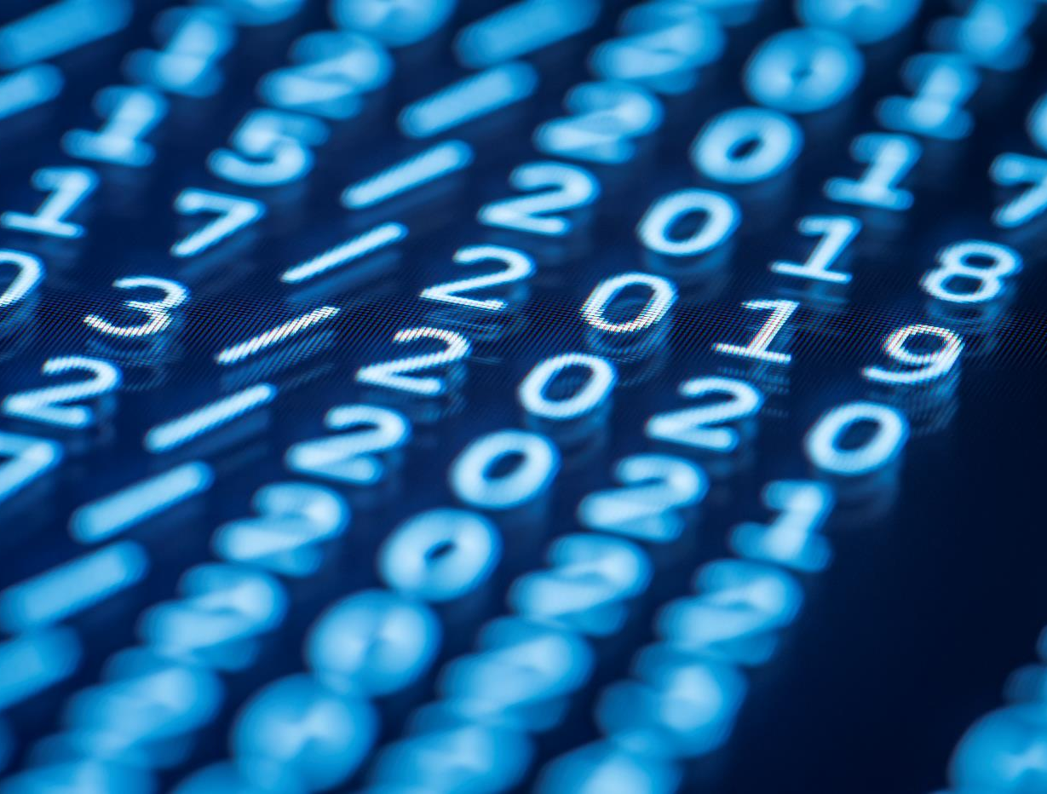
Merci de votre attention

